Slide 1
Misvattingen omtrent het Koninkrijk Het Koninkrijk van God
Levi Shane Sminia

Slide 2
Het Koninkrijk van God / de hemel: God zal door Christus in gerechtigheid regeren
De profeten (OT) hebben gesproken over de komst van de Messias en over Zijn regering (Jes. 9:5-6; 32:1-8).
De oprichting van het zichtbare (fysieke) Koninkrijk op aarde zal pas in toekomst plaatsvinden (Hand. 1:1-9), nu heeft Koninkrijk een verborgen vorm (Matt.13:33-35).
Het alomvattende/overkoepelende Koninkrijk sluit Israël én de Gemeente in, maar wél onderscheiden van elkaar.

Slide 3
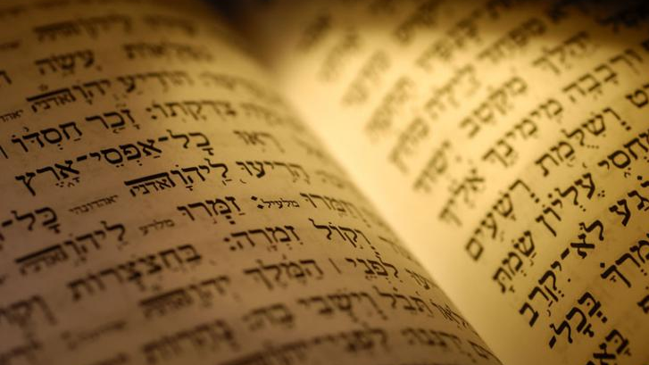
Schriftlezingen
Oude Testament
2 Samuël 7:1-17
Nieuwe Testament
Mattheüs 6:19-34

Slide 4
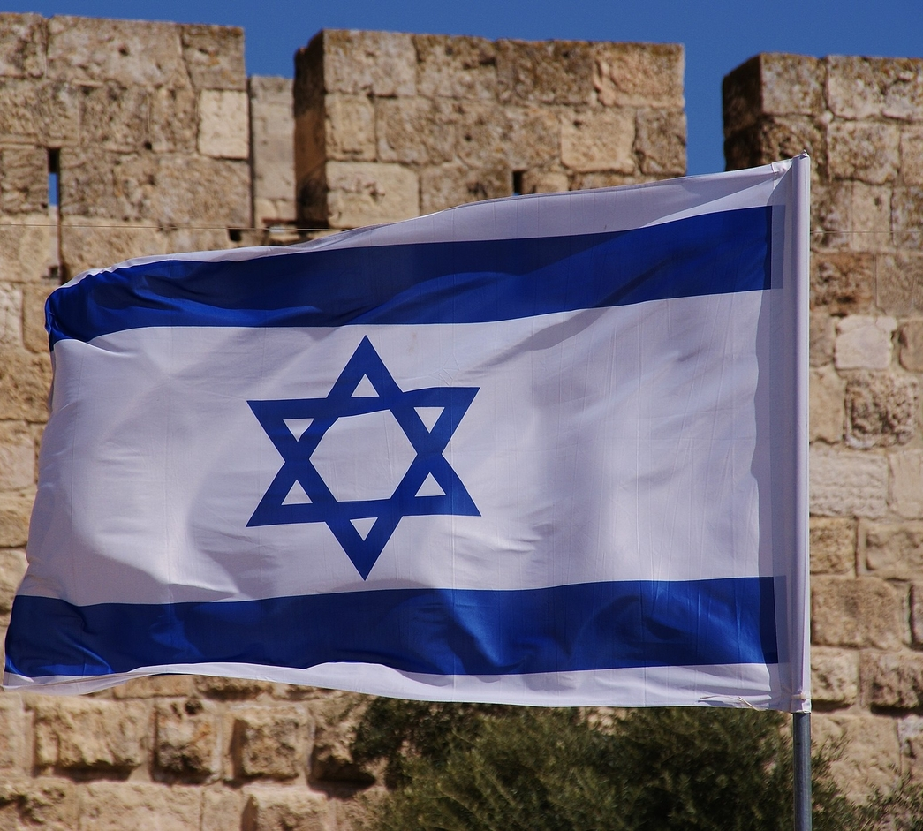
Israël heeft een aardse toekomst = aards volk → theocratie
Een aardse belofte en een land (Genesis 12:3; 7; 17:8).
Een aards Koningschap en Priesterschap (Psalm. 110; Jes. 2; 7:14; 9:5-6; 2 Sam. 7:12-14; Ex. 19:6).
Een aardse Herder (Ezechiël 34).
Israël terzijde gesteld (Romeinen 9-11).

Slide 5
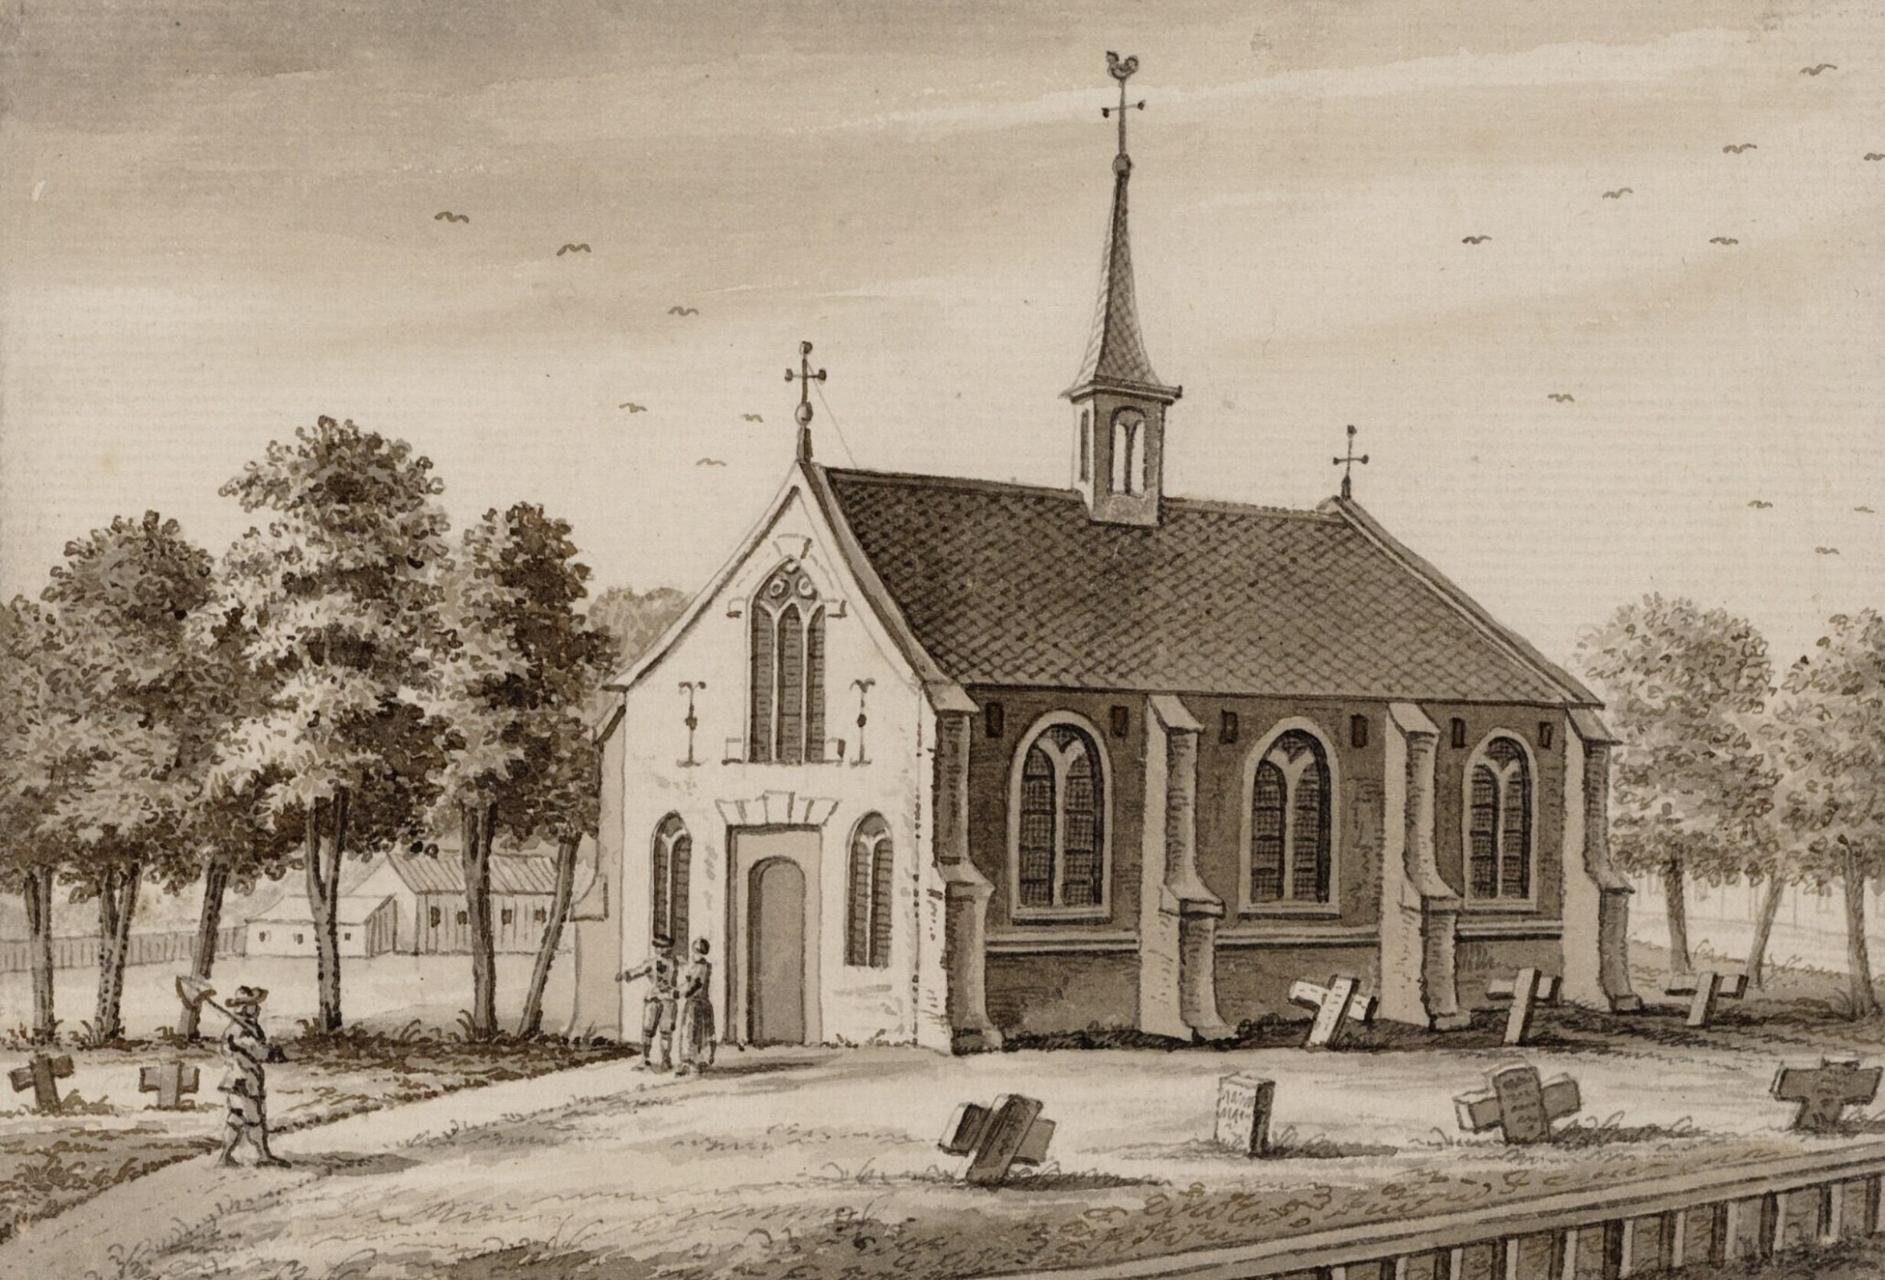
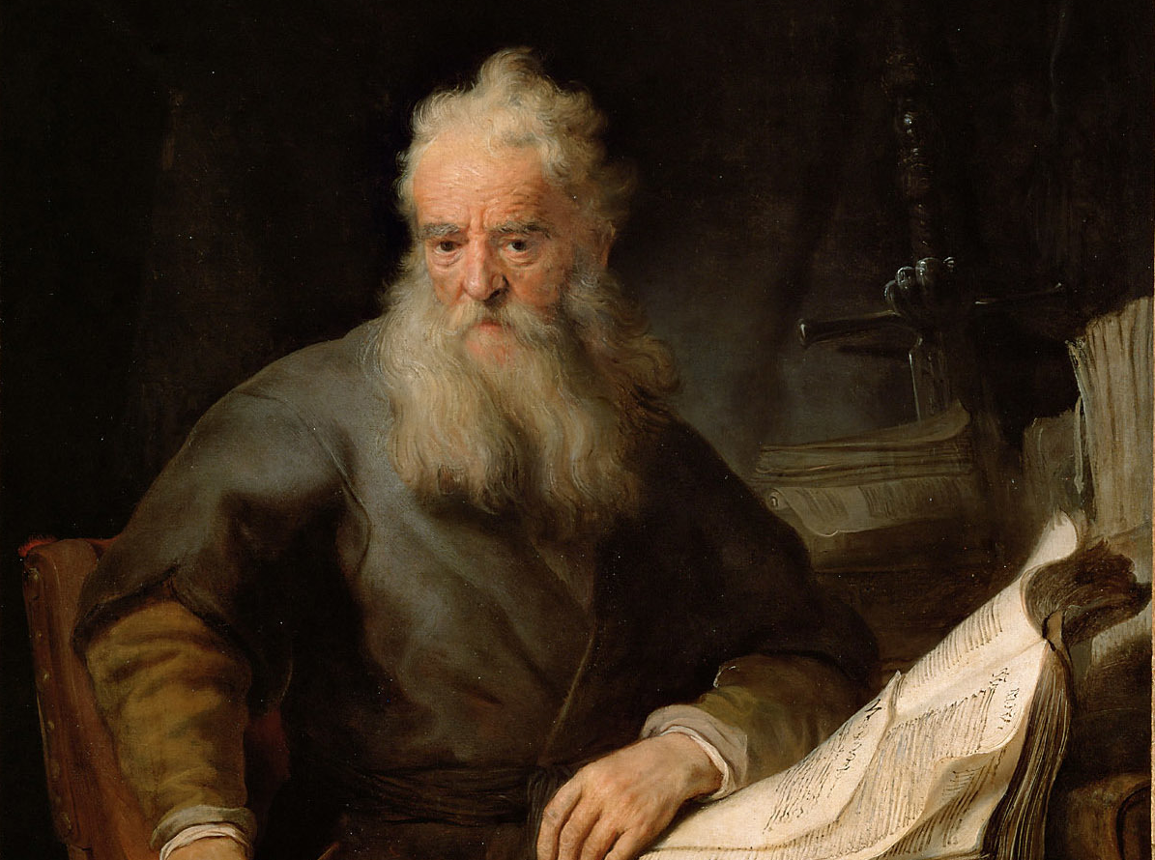
De Gemeente heeft een hemelse toekomst = hemels volk
Een geestelijk organisme/bestel: het Lichaam van Christus Jezus waarin gelovigen worden gedoopt met de Heilige Geest (1 Korinthe 12:12-13).
Onze wandel is in de hemelen (Filippenzen 3:20).
De opname van de gemeente in het Vaderhuis (1 Thessalonicenzen 4:16-18; 2 Thessalonicenzen 2:7; 1 Korinthe 15:51-53; Johannes 14:1-3).
Genadebedeling is een interim-periode; tussen de 69ste en 70ste week van Daniël (Efeze 3:4-6).
Pinksterdag (Handelingen 2) – Opname van de gemeente.

Slide 6
Verschillende ‘soorten’ Evangeliën in diverse tijdperken? Verschil in inhoud verkondiging?
De Schrift verbindt aan het woord ‘Evangelie’ onafzienbaar veel zaken - afhankelijk van de context waarin ‘Evangelie’ gebruikt wordt, zien we:
Verschillende aspecten van evangelieboodschap benadrukt worden.
Evangelie van het Koninkrijk (Matt. 4:17-23; 10:5-8; 15:24*; 24:14),
Evangelie van de Genade (1 Kor. 15:1-4; Ef. 1:13; 4:30; Rom. 3:25; Joh. 3:16).
- Evangelie van de Heerlijkheid van Christus (2 Kor. 4:4), Evangelie van de Heerlijkheid van de gelukkige God (1 Tim. 1:11), Evangelie van de Vrede (Ef. 6:15), Eeuwig Evangelie (Op. 14:6-7), Evangelie van God (Rom. 1:1-4), Evangelie van Christus (Fil. 1:27), Evangelie van de Onbesnedenen én Evangelie van de Besnijdenis (Gal. 2:7).

Slide 7
Verschillende ‘soorten’ Evangeliën in diverse tijdperken? Verschil in inhoud verkondiging?
Op één punt stemmen ze allemaal overeen: ze verkondigen de blijde boodschap over een speciaal aspect van Gods openbaring.
Wie is de ontvanger? Hermeneutiek: bedelingenleer: εὐαγγέλιον.
Paulus verkondigd WÉL van ‘de dingen betreffende het Koninkrijk’ (Hand. 14:22; 19:8; 20:25; 28:23-31), maar NIÉT van het ‘Evangelie van het Koninkrijk’.
Paulus predikt de morele koninkrijks-aspecten (Romeinen 14:17)
- περὶ τῆς βασιλείας τοῦ θεοῦ (Handelingen 19:8) → Koiné Grieks
- מַמְלֶכֶת יְהוּדָה → Bijv. het Koninkrijk Juda → Masoretisch Hebreeuws

Slide 8
Verschillende ‘soorten’ Evangeliën in diverse tijdperken? Verschil in inhoud verkondiging?
Er is één Evangelie (Gal. 1:6-9), aan Paulus geopenbaard en hij noemt dit ‘mijn Evangelie’ (Rom. 16:25; Hand. 20:24), ‘mijn leer’ (2 Tim. 3:10).
1 Korinthe 15:1-4 is hét fundament, en het ‘Evangelie van de Genade’ van Paulus (1 Kor. 15:1-4; Ef. 1:13; 4:30; Rom. 3:25; Joh. 3:16) sluit alle andere ‘Evangeliën’ in – fundamenteel, bedelingen voor ogen houden!
Het Evangelie is ook veel meer dan enkel ontkomen aan de hel en eeuwige verdoemenis; ook andere Bijbelse aspecten.
De Heilige Geest gebruikt verschillende uitdrukkingen om bepaalde aspecten van deze boodschap naar voren te brengen.

Slide 9
Evangelie van het Koninkrijk voor Israël
De Heere Jezus verkondigde dit Evangelie enkel en expliciet aan het volk Israël (Mattheüs 10:5-8; 15:24; Romeinen 15:8-9).
In Jesaja 9 is geprofeteerd dat er een Koning zal heersen over Israël = duizendjarig vrederijk, millennium! (Openbaring 20).
De weg voor de Messias zou worden bereid (Jesaja 40:2-5; Maleachi 3:1), Johannes de Doper riep het volk Israël op tot bekering, want: het koninkrijk der hemelen was nabij gekomen (Mattheüs 3:1-3*). De Koning van Israël spreekt Joden aan!

Slide 10
Contextuele analyse: Mattheüs 10 en Markus 16
Mattheüs 10:5-8:
De Heere Jezus stuurde de apostelen naar de verloren schapen van het volk Israël, NIET naar de heidenen!
De prediking was gericht op het Koninkrijk (millennium) dat zou komen, niet op de dood, begrafenis en opstanding van Christus!
Het duizendjarig vrederijk, dat beloofd is aan het ‘aardse volk’ Israël, zou worden ingeluid met wonderen tekenen; tekenen werden verricht in de naam van Christus.
Markus 16:17-20:
De tekengaven hadden de functie om het gezag van de apostolische prediking, het Woord van God, te bevestigen.
Er bestond nog géén complete Bijbel, zoals vandaag de dag; hooguit enkele geschriften.

Slide 11
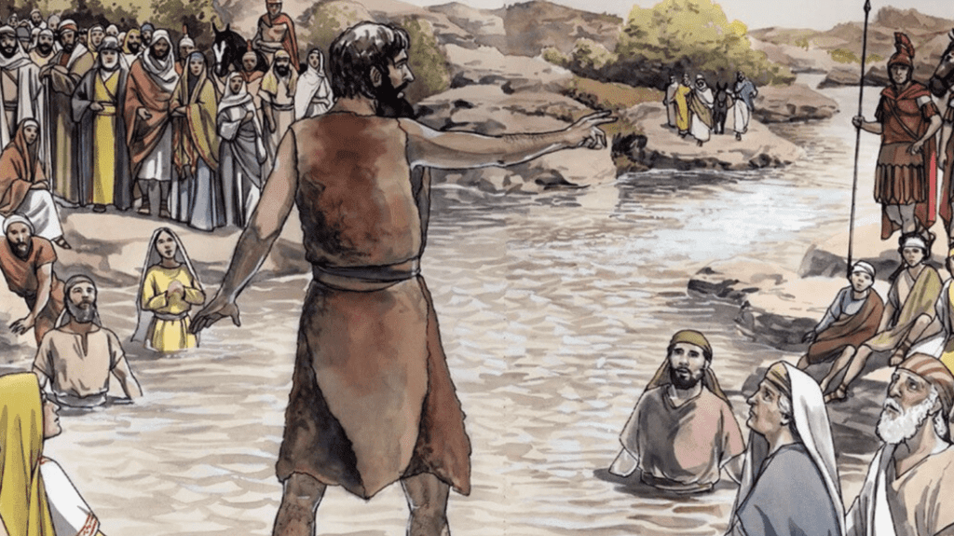
Evangelie van Koninkrijk → gericht aan Israël, NIET aan Gemeente

Slide 12
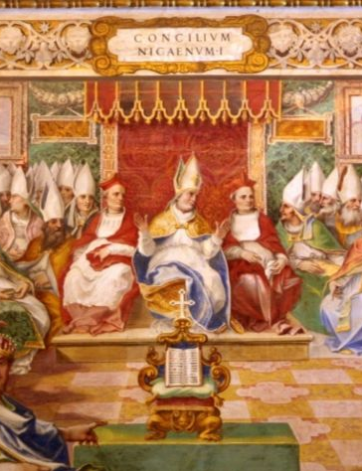
Concilie van Nicea (325) – theocratisch denken: Duizendjarig Vrederijk verzwegen
Constantijn verhief christendom tot staatsgods-dienst Romeinse Rijk → ‘christelijk rijk’.
Kerk bekleedde heerschappij Christus op aarde: (1) Concilie van Nicea, (2) Geloofsbelijdenis van Athanasius en (3) Apostolische Geloofsbelijdenis.
Messiaanse vrederijk was ‘reeds aangebroken’: Kerk had Israël van haar unieke plaats verstoten; vervangings- of substitutieleer.
Zij betitelden Christus met het on-Bijbelse label: ‘Koning van de Kerk’; Hij is de Koning van Israël!

Slide 13
Eschatologische benaderingen/visies/scholen
Idealisme/spiritualisme/symbolisme: Profetie is allegorisch en niet letterlijk.
A-millennialisme: Géén letterlijk vrederijk/millennium; symbolisch voor kerkgeschiedenis.
(Preteristisch) Post-millennialisme: Christus komt terug aan het eind van de niet letterlijke duizend jaar; positieve progressie christendom.
Historisch Millennialisme: we zitten middenin de apocalyptische gebeurtenissen (kerkgeschiedenis), wél toekomstig millennium.

Slide 14
Eschatologische benaderingen/visies/scholen
(Futuristisch) Pré-millennialisme: Apocalyptische gebeurtenissen liggen in de toekomst.
→ Dispensationalisme of Bedelingenleer
→ Christelijk Zionisme of Restorationisme
Indeling in Openbaring 1:19*, ‘schrijf op’ (Johannes):
→ Wat gij gezien hebt: verleden (Openbaring 1:1-20).
→ En wat is: heden (Openbaring 2:1; 3:22) → de gemeente
→ En wat hierna geschieden zal: toekomst (Openbaring 4-22) → oordelen, wederkomst, nieuwe hemel en aarde etc.

Slide 15
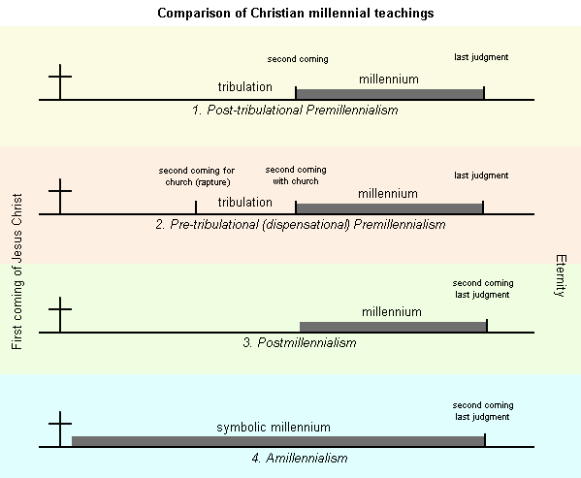



Slide 16
Misvattingen omtrent het Koninkrijk Het Koninkrijk van God
Levi Shane Sminia

Slide 17
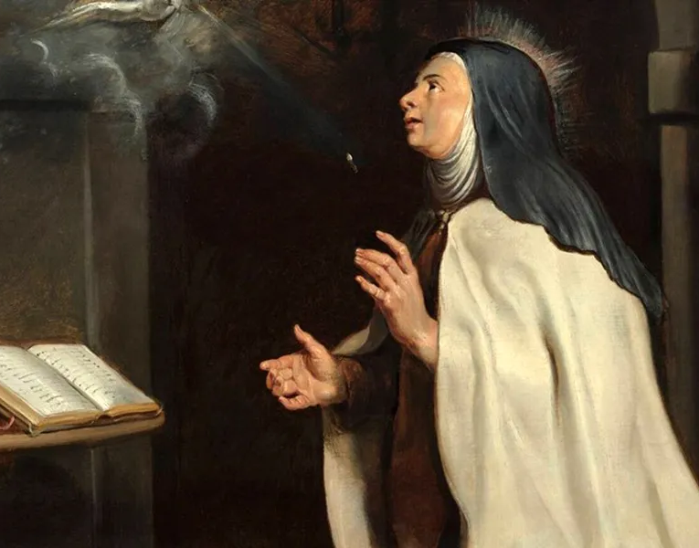
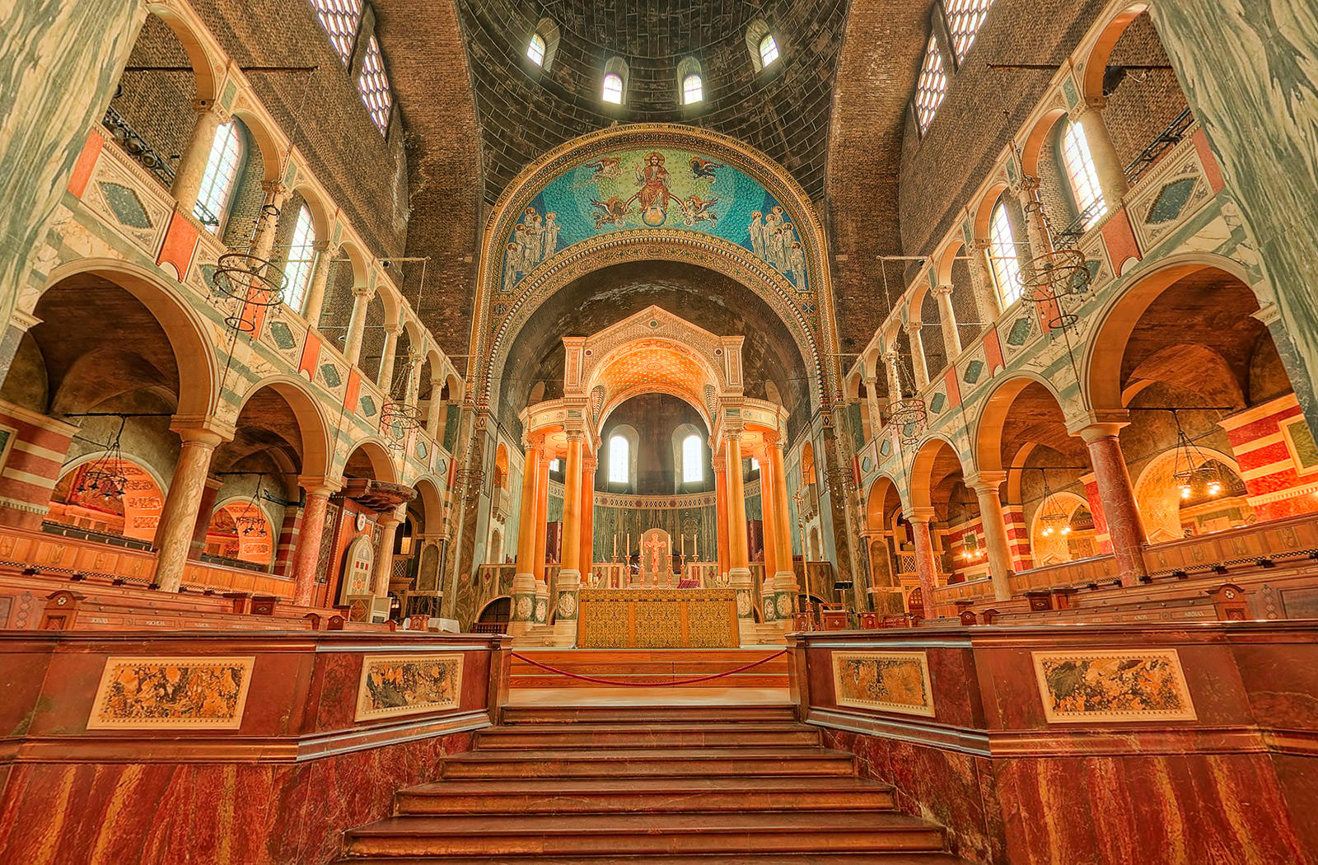
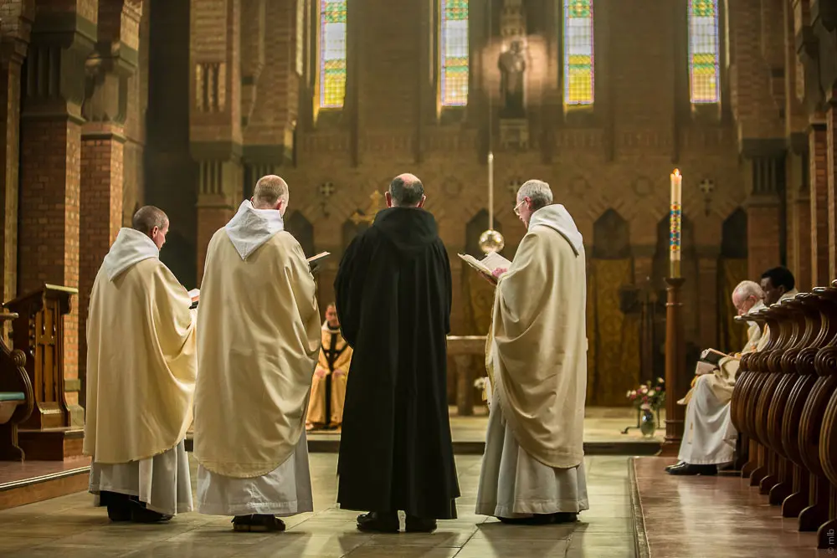
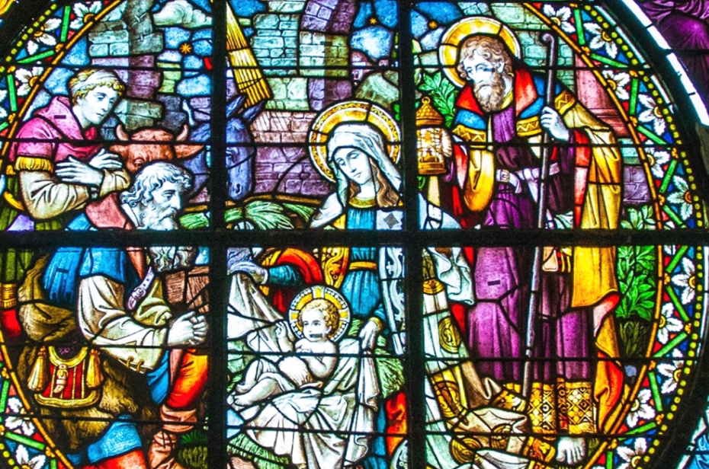
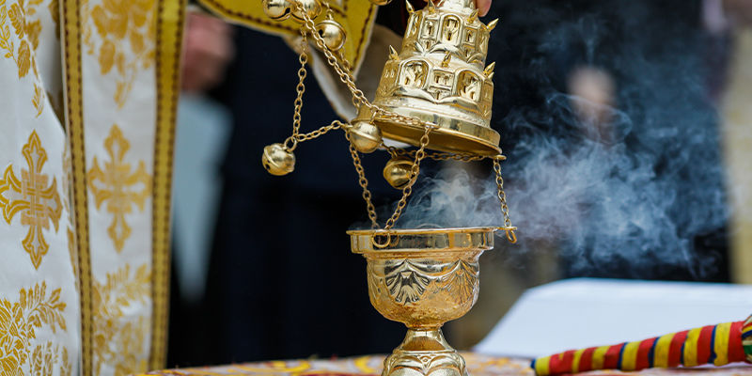

Slide 18
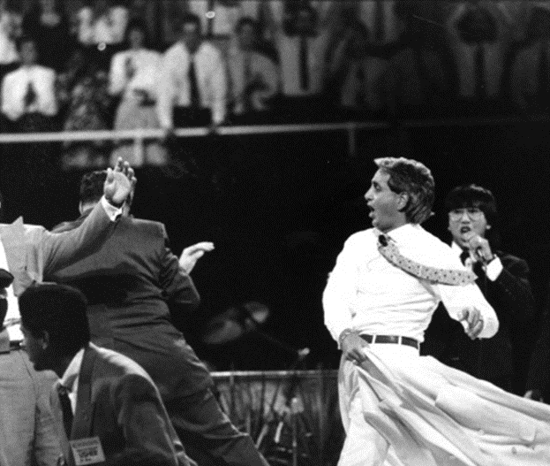
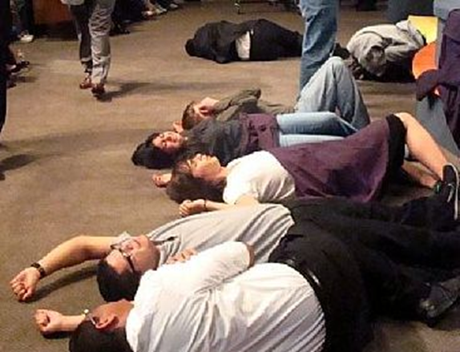

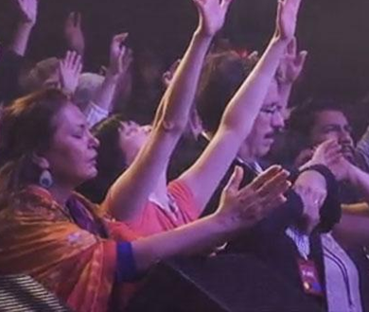

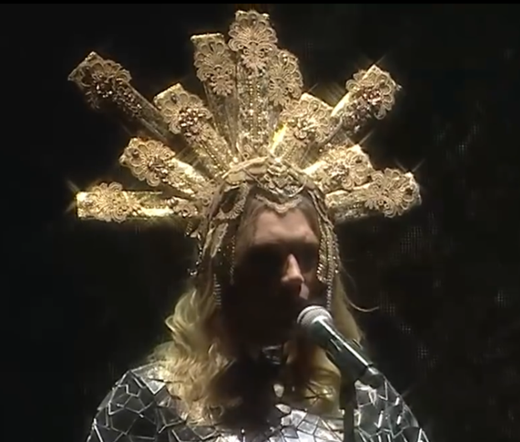

Slide 19
Het laatste wereldrijk wordt vernietigd: De Here Jezus, de gerechtigheid regeert
Wie is de steen? → Jezus Christus (Psalm 118:22; Matt. 21:42; Jes. 8:14; 1 Sam. 2:2; 2 Sam. 23:3; 1 Petr. 2:6; 1 Kor. 10:4).
Hij zal Zijn voet op de olijfberg zetten en Zijn duizendjarig vrederijk vestigen, waar Hij vanuit Jeruzalem zal regeren (Zacharia 14).
Bij Zijn wederkomst zal hij het laatste wereldrijk en de valse godsdienst vernietigen; Zijn Duizendjarige Vrederijk vestigen (Jes. 11; Op. 20), de belofte aan David (2 Sam. 7:12-14; 7:29).

Slide 20
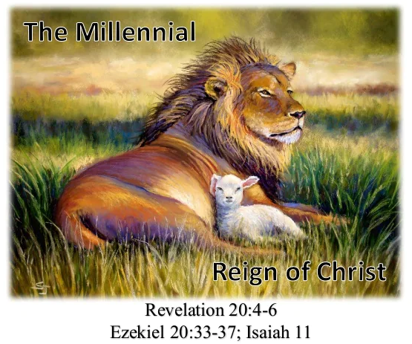
Millennium: Duizendjarig, Messiaanse Vrederijk
En de wolf zal met het lam verkeren, en de luipaard bij den geitenbok nederliggen; en het kalf, en de jonge leeuw, en het mestvee te zamen, en een klein jongske zal ze drijven.
- Jesaja 11:6 SV

Slide 21
Uw koninkrijk kome, Uw wil geschiede Het Koninkrijk van God
Levi Shane Sminia

